Slide 1
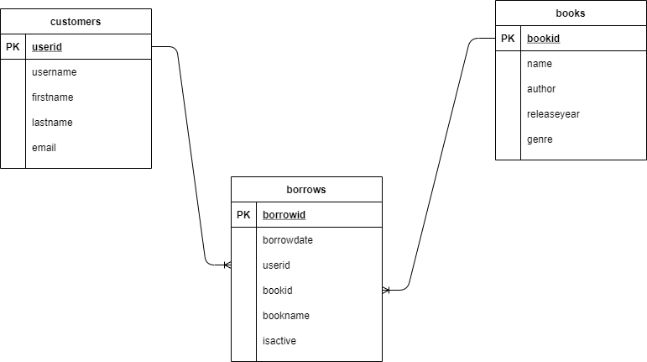
MySQL + FLASK
MongoDB+FastAPI

Slide 2
Overview
Tanpa ODM dan ORM
Menggunakan JWT sebagai keamaan MicroService
Controller : menjalankan (akses) ke semua fungsi
Model : menyambungkan API dengan database
Router : menyambungkan alamat endpoint

Slide 3
Fungsi
Customers
Melihat user
Melihat user by id
Memasukkan data user
Mengubah data user
Menghapus data user

Slide 4
Fungsi
Borrows
Melihat daftar peminjaman untuk user id tertentu
Menambahkan daftar pinjaman
Mengubah status pinjaman

Slide 5
Fungsi
Books
Melihat semua buku
Melihat buku dengan id
Melihat buku dengan nama
Menambahkan data buku
Mengubah data buku
Menghapus data buku

Slide 6
Struktur (MySQL + Flask)
main.py
config.py
.flaskenv
folder: app
__init__.py
folder: routers
customer
borrow
folder: controllers
customer
borrow
Folder: models
customer
borrow

Slide 7
Struktur (MongoDB+ FastAPI)
__init__.py
main.py
books_api.py
books_router.py
folder: models
__init__.py
books_model.py

